Slide 1
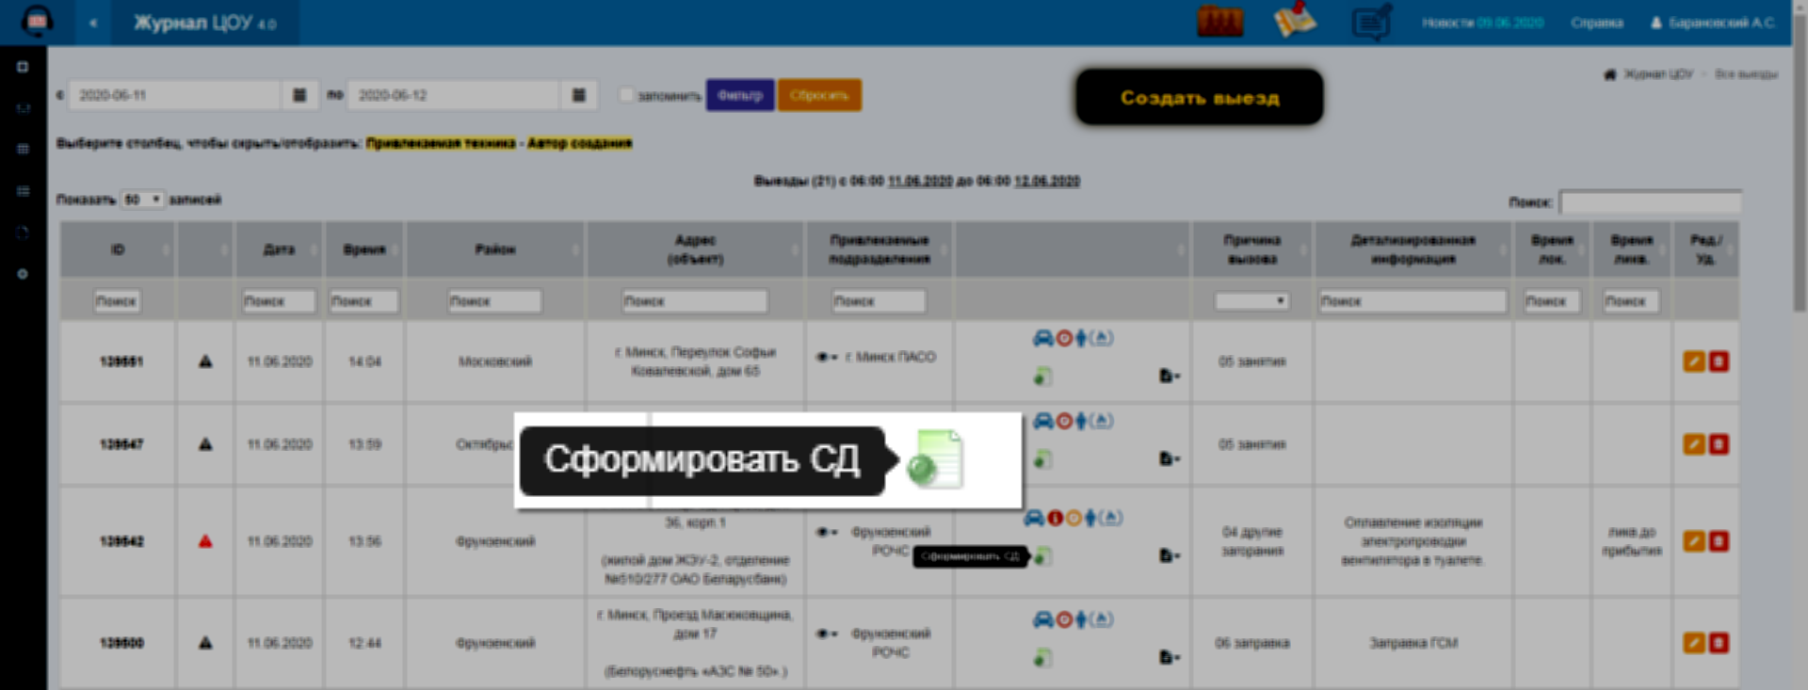

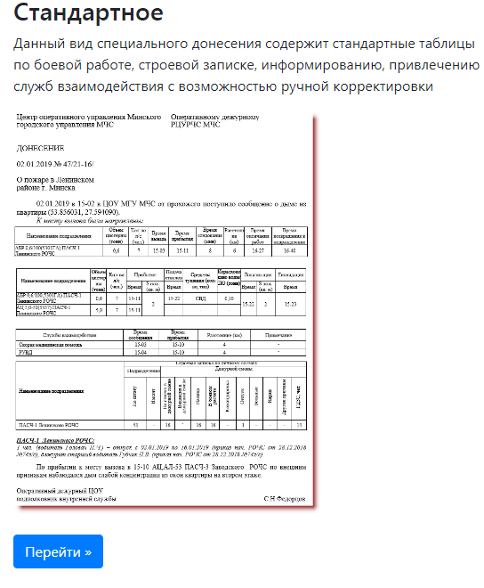

Contents
Автоматизация подготовки специального донесения
При нажатии на кнопку «Сформировать СД»
в ПС «Журнал ЦОУ» происходит автоматическое создание стандартного специального донесения в электронном виде
Адрес и описание ЧС
Техника и другие СиС
Работа стволов
Информирование
- при условии наличия учетной записи в ПС «Специальные донесения»

Slide 2
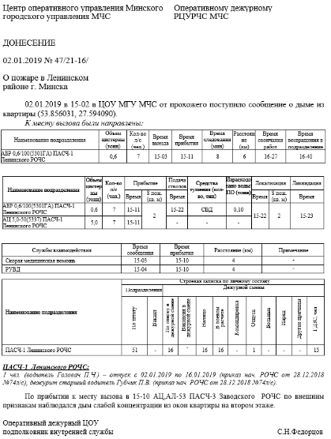

Специальная служебная информация
Формирует шапку и подвал документа в автоматическом режиме, содержит информацию по заявителю (в первый абзац) и выбору принадлежности собственника
Данные по собственнику (принадлежность)
Выводит информацию по собственнику во второй абзац после базовых таблиц в автоматическом режиме с предпросмотром в режиме редактирования
Начальный текст (ручной набор данных)
Выводит в первый абзац (до базовых таблиц) информацию из поля «Содержание поступившей информации» (ПС «Журнал ЦОУ») в автоматическом режиме (можно отключить).
Описание выезда и базовые таблицы
Выводит в первый абзац информацию по времени ЧС, адресу и координатам в автоматическом режиме (можно отключить) с предпросмотром

Slide 3
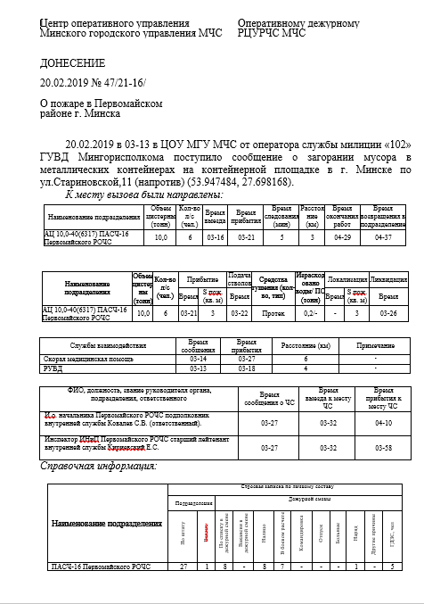
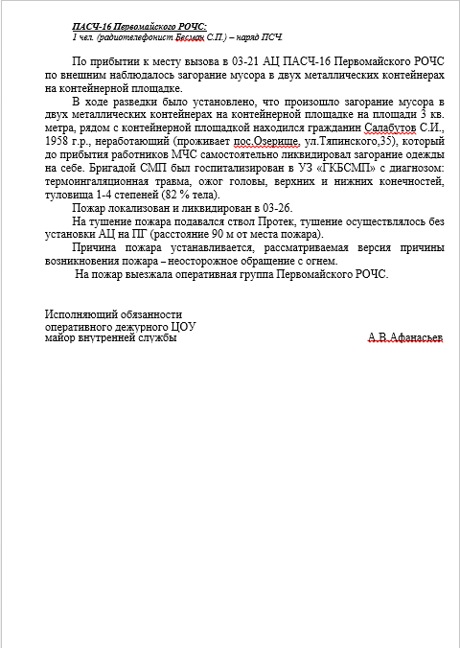
Объект
Выводит информацию по объекту в первый абзац после базовых таблиц в автоматическом режиме с предпросмотром в режиме редактирования
Финальный текст (ручной набор данных)
Выводит информацию из поля «Детализированная информация» (ПС «Журнал ЦОУ») в третий абзац после информации по объекту и собственнику в автоматическом режиме
Сведения о надзорной деятельности
Выводит информацию в последний абзац в автоматическом режиме (можно отключить) с предпросмотром

